Slide 1


دعم التعلمات الأساس
– اللغة العربية –
المستوى
6
المسار 1
لبنة حرف
الحصة 2
نسخة تجريبية خاصة بمؤسسات الريادة غير نهائية
- نسخة قيد التطوير -

Slide 2


خاص بالأستاذ(ة)
توجيهات لاستعمال العرض
شرائح خاصة بالأستاذ(ة)
إرشادات للشروحات والتعليمات التي يجب على الأستاذ(ة) قولها
أمثلة لتوجيهات الأستاذ(ة)
يطلب من التلاميذ قراءة الكلمات

Slide 3


أهـــداف الـحـصة
في نهاية حصة اليوم، سيكون 80% من المتعلمين على الأقل قادرين على:
توظيف معجم بسيط حول الأسرة والمدرسة لكتابة كلمات؛
تعرف الحروف: ج – ح – خ – ع – غ – هـ ، وقراءتها مع المقاطع، وضمن كلمات.
تركيب كلمات متضمنة للحروف المستهدفة.

Slide 4








أيقونات توجيهية
هذا النشاط مرتبط بتوظيف الألواح.
العمل الجماعي التفاعلي
يمر الأستاذ بين الصفوف
العمل الثنائي
عمل فردي على الكراسة
أصغي إلى أستاذي وألاحظ ما يفعله.
أُحَضِّرُ لوازمي المدرسية قبل بداية الدرس.
العمل في مجموعات صغرى

Slide 5




العدة اللازمة للحصة
اللوحة
الكراسة
لوحة المقاطع والحروف
بطاقات الحروف

Slide 6

هيكلة الحصة
 |  | افتتاح الحصة: تعلم سلوك اليوم التصريح بالهدف
 |  | نشاط اعتيادي: إملاء كلمات: ثوم – بات – نبات - بناية
 |  | تحدث وإغناء المعجم: قراءة الصورة: ملاحظة لوحة الأسرة والمدرسة، والتعبير عنها
 |  | أنشطة القراءة والكتابة: تقديم الحروف المبرمجة: ج – ح – خ – ع – غ – هـ خريطة الحروف المبرمجة؛ قراءة لوحة الحروف والمقاطع وتركيب كلمات؛ كتابة: تركيب كلمات ونقلها
 |  | لعبة: - القفز على الحروف
 |  | اختتام الحصة: - تذكير بالواجبات المنزلية وتبصر الحصة.
3 دقائق
05 دقيقة
15 دقيقة
40 دقيقة
5 دقائق
دقيقتان

Slide 7

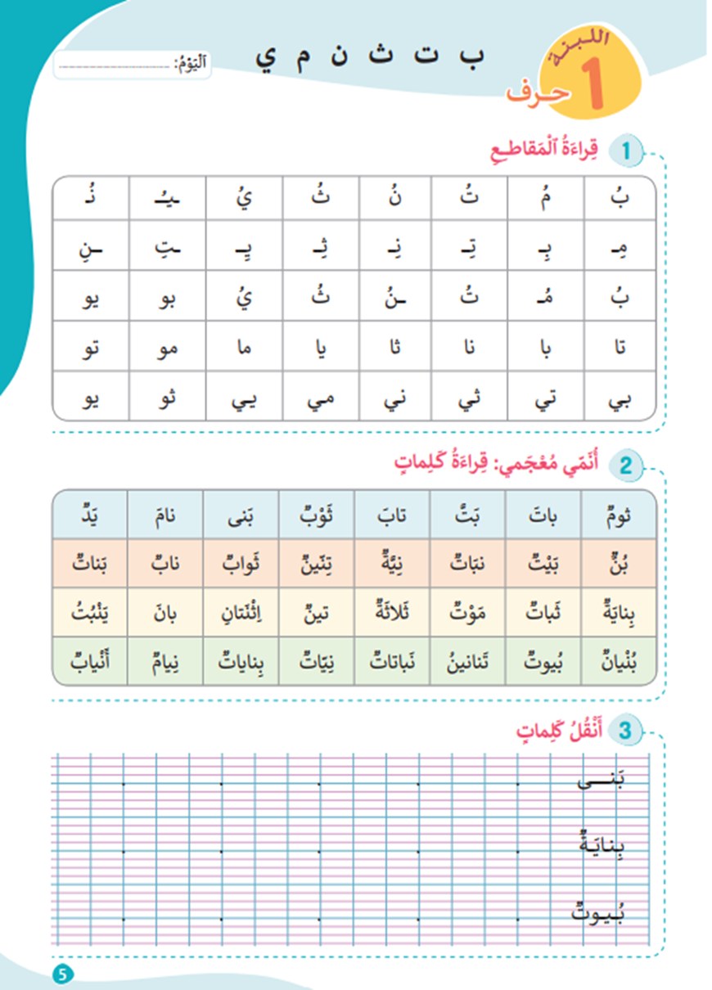
تتذكرون النشاط المنزلي الذي كلفتكم به نهاية الحصة السابقة. سأراقب ما قمتم به، قبل أن نبدأ حصة اليوم.
في منزلي سأقوم ب:
1- قراءة لوحة المقاطع النشاط 1 عدة مرات؛
2- قراءة لوحة الكلمات النشاط 2 عدة مرات؛
3- أقرأ المقاطع والكلمات بدقة وسرعة على أحد أفراد عائلتي؛
4- أنقل الكمات الثلاث (النشاط3) بخط جميل على دفتري؛
5- أستعد لعرض إنجازي على أستاذي في اليوم الموالي.

Slide 8
1
افتتاح الحصة

Slide 9

مرحبا بكم، سننطلق في حصة اللغة العربية.
سلوك اليوم
لنتذكر جميعا دلالات الأيقونات التوجيهية

Slide 10

سنتذكر جميعا دلالات الأيقونات التي تعلمناها في الحصة السابقة.
كل أيقونة تعبر عن سلوك معين:
سأعرض عليكم الأيقونات، وأنتم تذكرون السلوك المناسب لها؛ هيا بنا:

Slide 11
أيقونات توجيهية
هذا النشاط مرتبط بتوظيف الألواح.
العمل الجماعي التفاعلي
يمر الأستاذ بين الصفوف
العمل الثنائي
عمل فردي على الكراسة
أصغي إلى أستاذي وألاحظ ما يفعله.
أُحَضِّرُ لوازمي المدرسية قبل بداية الدرس.
العمل في مجموعات صغرى

Slide 12

يصرح الأستاذ بالهدف من الحصة بشكل واضح ومختصر.
في حصة اليوم سنعمل جميعا على تحقق الهدف الآتي:

Slide 13
2
نشاط اعتيادي

Slide 14

سأملي عليكم كلمات سبق أن رأيناها في الحصة السابقة. خذوا ألواحكم واستعدوا.
اُكتبوا : بات

Slide 15

الكل يرفع اللوحة عند الإشارة، لكي نصحح جميعا.
باتَ
لاحظوا جيدا وصححوا: تكتب (بات) بـمد بالألف بعد الباء، وبتاء مبسوطة. ولا نضع الفتحة مع المد بالألف. تتكون الكلمة من مقطعين: با/تَ

Slide 16


اُكتبوا : ثوم

Slide 17
الكل يرفع اللوحة عند الإشارة، لكي نصحح جميعا.
ثَوْمٌ
لاحظوا جيدا وصححوا: تكتب (ثوم) بثاء فوقها فتحة، وواو ساكنة، وميم فوقها ضمتان. تتكون الكلمة من مقطعين: ثَوْ/مٌ

Slide 18
اُكتبوا : نبات

Slide 19
الكل يرفع اللوحة عند الإشارة، لكي نصحح جميعا.
نَباتٌ
لاحظوا جيدا وصححوا: تكتب (نبات) بـمد بالألف بعد الباء، وبتاء مبسوطة. ولا نضع الفتحة مع المد بالألف. تتكون الكلمة من ثلاثة مقاطع: نَـ/با/تٌ

Slide 20
اُكتبوا : بناية

Slide 21
الكل يرفع اللوحة عند الإشارة، لكي نصحح جميعا.
بِنايَةٌ
لاحظوا جيدا وصححوا: تكتب (بناية) بـمد بالألف بعد النون، وبتاء مربوطة. ولا نضع الفتحة مع المد بالألف. تتكون الكلمة من أربعة مقاطع: بِـ/نا/يَـ/ـةٌ

Slide 22
3
التحدث وإغناء المعجم

Slide 23

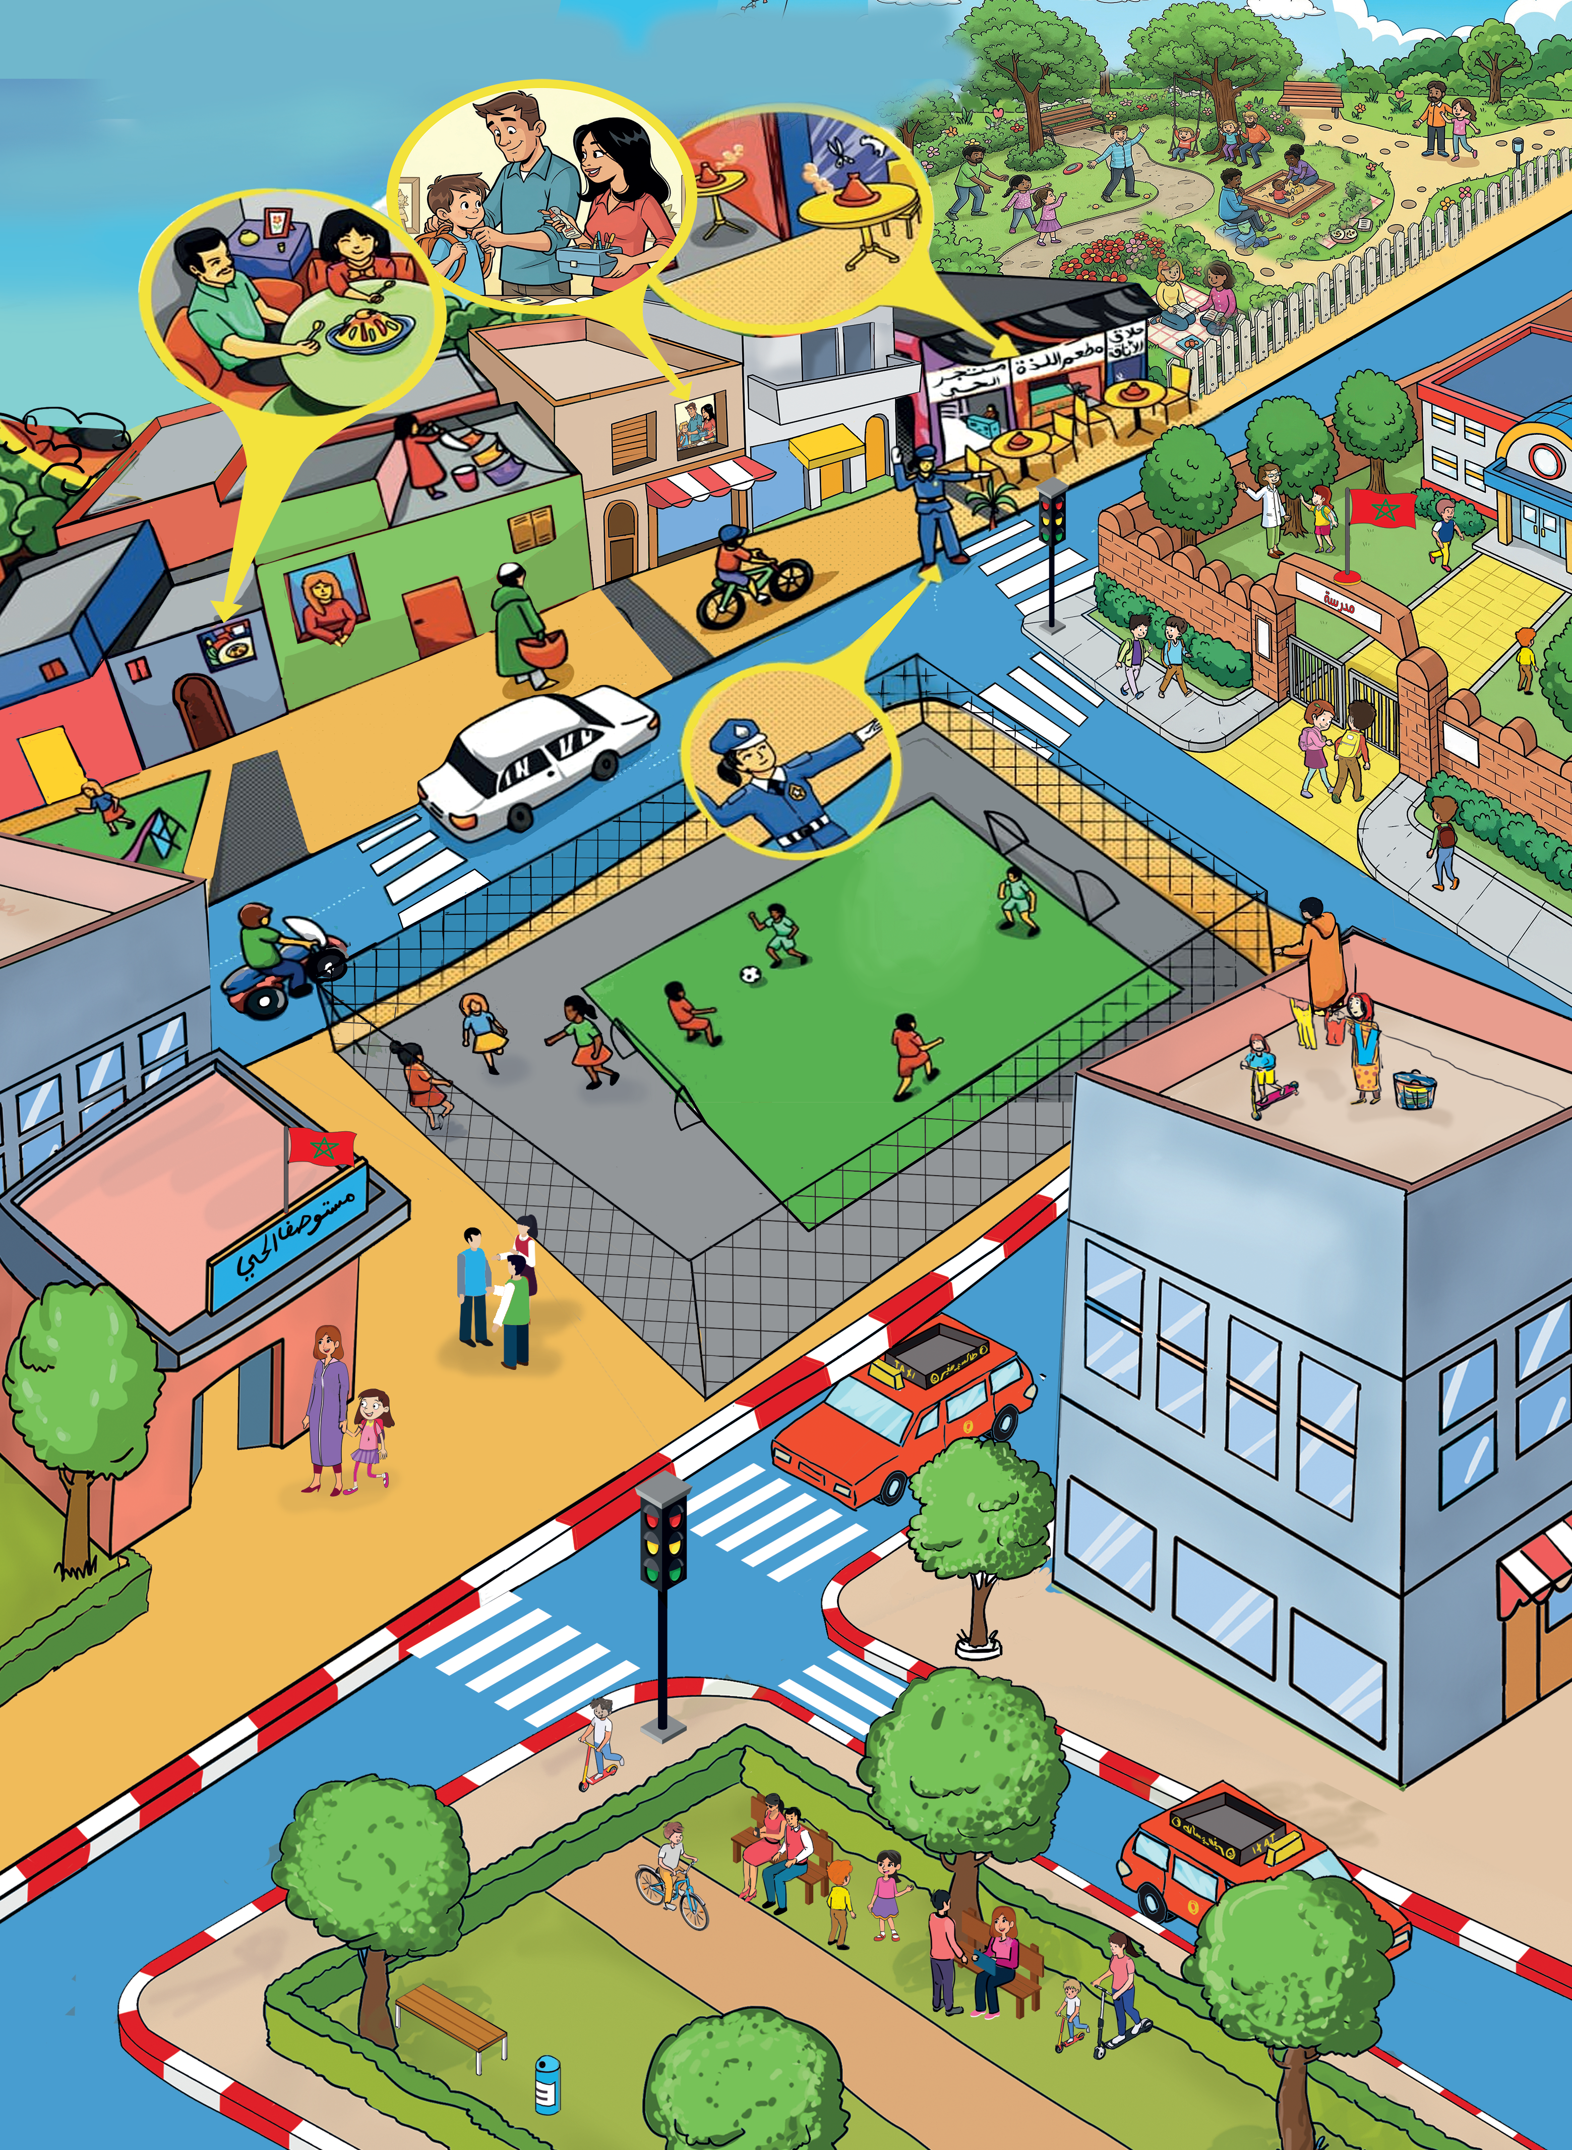
سأقوم بملاحظة الصورة، ثم أشير إلى عنصر جديد منها، وأعبر عنه بكلمة واحدة.

Slide 24
الآن دوركم! كل واحد منكم سيعبر عن عنصر جديد من عناصر الصورة بكلمة واحدة.

Slide 25

يسجل الأستاذ الكلمات الجديدة على السبورة بخط واضح.

Slide 26
يقرأ الأستاذ الكلمات، ويتناوب المتعلمون على قراءتها. يمكن تركيب بعضها في جمل، وترويجها شفهيا.

Slide 27
4
أنشطة القراءة والكتابة

Slide 28
سنتعرف في درس القراءة لهذا اليوم على ستة حروف: قراءة ورسما
تقديم الحروف
ج – ح – خ
ع – غ
هـ

Slide 29

استمعوا جيدا! ما هو الصوت/الحرف الأول من كلمة: جَلَسَ؟
تكتب الكلمة ويتم جرد الحرف مع حركته، بإشراك المتعلمين.
جَـ
جَلَسَ

Slide 30

سنتعرف على الحرف في جميع مواقعه في الكلمة: أول، وسط، آخر
جَـ
جَـلَسَ
سَـجَـدَ
ـجـ
حَـجَّ
ـج
ج
خَرَجَ

Slide 31
يستمر الأستاذ بالطريقة نفسها مع باقي الحروف: استمعوا جيدا! ما هو الصوت/الحرف الأول من كلمة: حيٌّ
حَـ
حَيّ
ح
ـح
ـحـ
حـ

Slide 32
استمعوا جيدا! ما هو الصوت/الحرف الأول من كلمة: خرج
خَـ
خَرَجَ
خ
ـخ
ـخـ
خـ

Slide 33
استمعوا جيدا! ما هو الصوت/الحرف الأول من كلمة: علم
عَـ
عَـلَمٌ
ع
ـع
ـعـ
عـ

Slide 34
استمعوا جيدا! ما هو الصوت/الحرف الأول من كلمة: هواء
هَـ
هَـواءٌ
ه
ـه
ـهـ
هـ

Slide 35

لاحظوا الحروف. سأنطق الصوت، وعليكم تحديده على السبورة بسرعة
ع
غ
ج
ح
خ
هـ

Slide 36

الآن على الألواح. سأملي عليكم الحروف حرفا حرفا، وعليكم كتابتها بسرعة. سنصحح مباشرة بعد رفع الألواح.
ع
غ
ج
ح
خ
هـ

Slide 37
سنبني جميعا خريطة حرف الهاء، وأنا أول من سيبدأ. ركزوا جيدا
خريطة الحرف
ج – ح – خ
ع – غ
هــ

Slide 38

الكلمة التي تبتدئ بحرف الهاء ورأيناها في قراءة الصورة هي: هواء
هَـ
هَـواءࣱ

Slide 39

ينشئ الأستاذ خريطة حرف الهاء مع الحركات القصيرة، ويسمي كل مقطع، ويقدم كلمة تبتدئ به.
هَـواءٌ
هـ
هَـ
هِـ
هُـ
هِـلالࣱ
هُـروبࣱ

Slide 40
الآن دوركم، سنتمم ملء الخريطة مع الحركات الطويلة والتنوينات بشكل جماعي.
هَـواءٌ
هـ
هَـ
هِـ
هُـ
شِفاهࣱ
هࣱ
هِـلالࣱ
نَبيـهٍ
ـهٍ
هُـروبࣱ
ـهاً
ها
مُنَبِّـهاً
هـاتِفࣱ
هو
ـــهيـ
هـودࣱ
شَـهـيـقࣱ

Slide 41
سأقرأ خريطة الحرف: رددوا من ورائي جماعة.
هَـواءٌ
هـ
هَـ
هِـ
هُـ
شِفاهࣱ
هࣱ
هِـلالࣱ
نَبيـهٍ
ـهٍ
هُـروبࣱ
ـهاً
ها
مُنَبِّـهاً
هـاتِفࣱ
هو
ـــهيـ
هـودࣱ
شَـهـيـقࣱ

Slide 42

قراءات فردية جهرية مع التصحيح، كل متعلم يقرأ جزءا من الخريطة.
هَـواءٌ
هـ
هَـ
هِـ
هُـ
شِفاهࣱ
هࣱ
هِـلالࣱ
نَبيـهٍ
ـهٍ
هُـروبࣱ
ـهاً
ها
مُنَبِّـهاً
هـاتِفࣱ
هو
ـــهيـ
هـودࣱ
شَـهـيـقࣱ

Slide 43

الآن في خمس مجموعات، كل مجموعة تنشئ خريطة أحد الحروف: ح،خ،ج،ع،غ
سأمر بين الصفوف لتقديم المساعدة لكم.
الحرف
ـــــــَــــــ
ــــــِــــــ
ــــــُـــــ
ـــࣱــ
ا
ــــيـــــ
ـــــو
اً
ــــــٍــــ
الكلمة
الكلمة
الكلمة
الكلمة
الكلمة

Slide 44

يتم عرض عمل المجموعات، مع التصحيح والتركيز على المتعثرين. المجموعة الفائزة هي التي أنشأت الخريطة كاملة وبأكبر عدد من الكلمات.
الحرف
ـــــــَــــــ
ــــــِــــــ
ــــــُـــــ
ـــࣱــ
ا
ــــيـــــ
ـــــو
اً
ــــــٍــــ
الكلمة
الكلمة
الكلمة
الكلمة
الكلمة

Slide 45
الآن انتبهوا؛ سنقرأ جميعا على لوحة الحروف والمقاطع
قراءة المقاطع وتركيب الكلمات
تنظيم العمل في ثنائيات وفي مجموعات

Slide 46

انتبهوا جيدا، سأقرأ لوحة الحروف والمقاطع التي رأيناها اليوم، وستقومون بقراءتها أيضا.

Slide 47

الآن دوركم، في ثنائيات كل متعلم يقرأ لزميله بالتناوب، صححوا الأخطاء بينكم.

Slide 48

قراءات فردية بالتناوب،مع تغيير اتجاهات القراءة، وتصحيح الأخطاء.

Slide 49

ركزوا معي الآن؛ سأركب كلمة انطلاقا من لوحة الحروف والمقاطع: جاع.

Slide 50

الآن، كل مجموعة تركب أكبر عدد من الكلمات انطلاقا من لوحة المقاطع التي أمامكم. يمكن إضافة مقاطع أخرى تعرفونها.

Slide 51
ستعرضون الكلمات التي توصلتم إليها، ونصحح. المجموعة الفائزة هي من توصلت لأكبر عدد من الكلمات.

Slide 52

خذوا كراسلتم على الصفحة رقم: 06 لاحظوا النشاط رقم: 03
نشاط الكتابة
عمل فردي على الكراسة

Slide 53

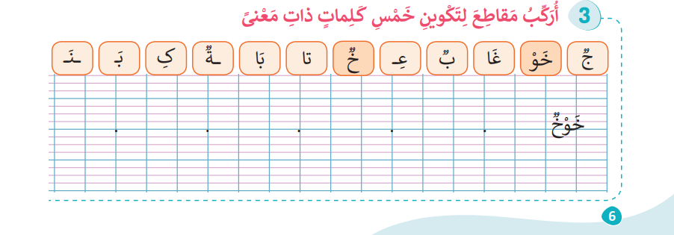
انطلاقا من المقاطع ركبوا خمس كلمات أخرى مثل: خوخ، واكتبوها مكان النقط. سأمر بين الصفوف لتقديم المساعدة.

Slide 54
سنصحح جميعا، ماهي الكلمات التي توصلتم إليها. تقبل جميع الكلمات الصحيحة.
غابَةٌ
بابٌ
تاجٌ
كِتابٌ
عِنَبٌ

Slide 55

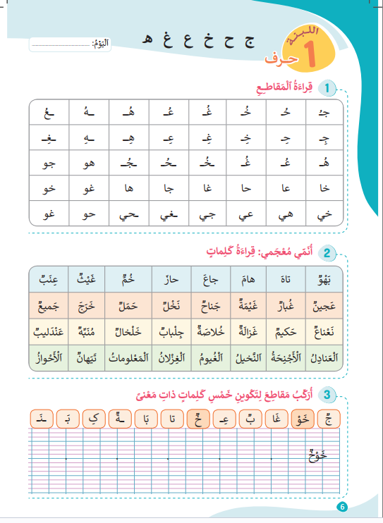
الآن، سأقرأ أولا، ثم تقرأون المقاطع والكلمات على كراساتكم النشاطان 1 و2. قراءة هامسة، سأمر بين الصفوف لتتبع قراءاتكم.

Slide 56

قراءات فردية جهرية، مع التصحيح (النشاطان 1 و2). ينتدب الأستاذ بعض المتعلمين للقراءة، كل متعلم يقرأ سطرا واحدا.

Slide 57
الآن سأعرض عليكم الحروف التي تعرفتم عليها في هذه الحصة وفي الحصة السابقة، وعليكم تسميتها.
ت
ع
ث
غ
مـ
ب
ج
ح
خ
ن
هـ
يــ

Slide 58

5
ألعاب

Slide 59
سنلعب الآن لعبة القفز على الحروف باستخدام بطاقات حروف اليوم فقط. يسمي اللاعب الحرف، وينطق كلمة تبتدئ به بعد كل قفزة.
يتم التركيز على البعد القرائي من اللعبة؛
تعطى الفرصة للمتعثرين في هذا النشاط؛
الحرص على سلامة المتعلمين الجسدية

Slide 60
الواجبات المنزلية
تبصر الحصة
6
اختتام الحصة

Slide 61
في منازلكم، ستشتغلون على الكراسة الصفحة: 6 سأراقب عملكم بداية حصة يوم الغد إن شاء الله.
في منزلي سأقوم ب:
1- قراءة لوحة المقاطع النشاط 1 عدة مرات؛
2- قراءة لوحة الكلمات النشاط 2 عدة مرات؛
3- أقرأ المقاطع والكلمات بدقة وسرعة على أحد أفراد عائلتي؛
4- أبحث عن كلمات أخرى وأكتبها انطلاقا من المقاطع المسجلة في النشاط رقم 3، يمكن إضافة مقاطع أخرى أعرفها؛
5- أستعد لعرض إنجازي على أستاذي في اليوم الموالي.

Slide 62
أنهينا حصة اللغة العربية لهذا اليوم، شكرا لحسن تفاعلكم.
إلى اللقاء... نلتقي في الحصة القادمة إن شاء الله

Slide 63
تبصر الحصة
يسجل الأستاذ ملاحظاته عن الحصة على المذكرة اليومية، ومدى تفاعل المتعلمين مع مجرياتها؛
يسجل النسبة المئوية التي يقدرها لتحقق أهداف الحصة.

